Slide 1


NHIỆT LIỆT CHÀO MỪNG CẢ LỚP ĐẾN VỚI TIẾT HỌC HÔM NAY!

Slide 2


KHỞI ĐỘNG
Sau khi xem đoạn video đã tạo ở phần thực hành Bài 4, em hãy liệt kê những thay đổi mà mình muốn và giải thích vì sao.

Slide 3


BÀI 5:
CHỈNH SỬA VIDEO TRÊN ANIMIZ

Slide 4


NỘI DUNG BÀI HỌC
1
Công việc chỉnh sửa video
2
Chỉnh sửa hình ảnh
3
Chỉnh sửa âm thanh
4
Thêm hiệu ứng chuyển cảnh
5
Thêm phụ đề
6
Thực hành chỉnh sửa video

Slide 5
01
CÔNG VIỆC
CHỈNH SỬA VIDEO

Slide 6




Theo dõi video sau và cho biết: Nên chỉnh sửa đối tượng nào trong video?
Video nên được chèn thêm âm thanh
Notes:
Lần 1 GV chiếu video không có âm thanh, lần 2 chiếu có âm thanh để HS thấy được sự thay đổi (GV bấm vào biểu tượng loa hoặc bấm Alt+U để bật tiếng)

Slide 7

Việc điều chỉnh và sắp xếp lại các cảnh và đối tượng trong video được gọi là biên tập hay chỉnh sửa video.
Xóa hình ảnh hoặc âm thanh
Tạo sự hấp dẫn và cảm xúc
Mục tiêu chỉnh sửa video
Chọn hình ảnh âm thanh tốt nhất
Tạo câu chuyện

Slide 8
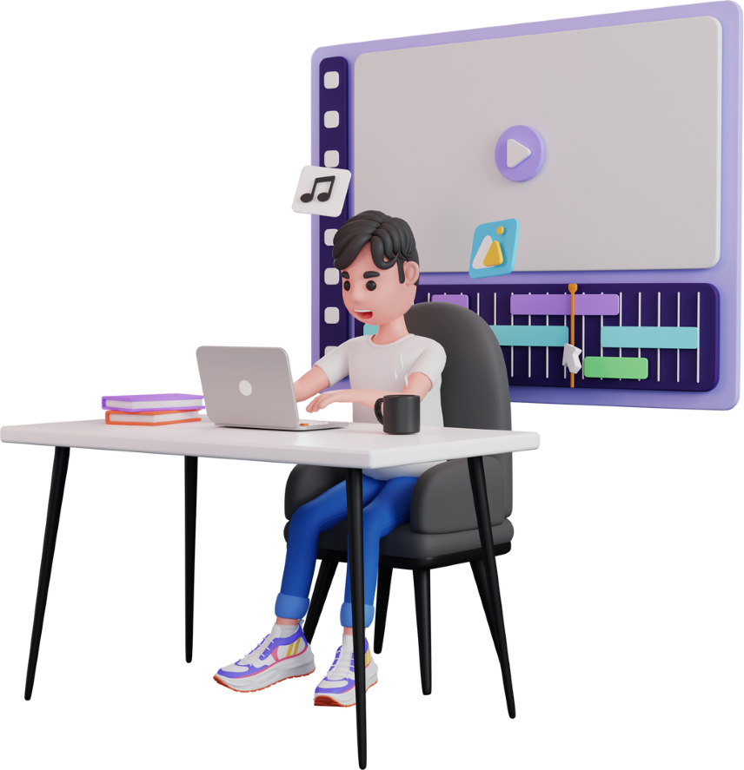
02
CHỈNH SỬA HÌNH ẢNH

Slide 9


Đọc thông tin mục 2 tr.112 - 114 SGK, sau đó hãy trình bày các thao tác chỉnh sửa hình ảnh trên Animiz.
01
Chèn ảnh
Các thao tác chỉnh sửa ảnh
Thay đổi thời gian xuất hiện ảnh
04
02
Xóa ảnh
03
Thay đổi thứ tự

Slide 10

Các hiệu chỉnh này đều được thực hiện trên khung Timeline:
Thực hiện như bước nhập ảnh, xuất hiện ở dòng đầu tiên trong khung Timeline.
Thêm ảnh:
Chọn ảnh cần xóa, nháy chuột phải và chọn Delete object (hoặc chọn biểu tượng thùng rác sở cuối khung Timeline).
Xóa ảnh:
Chọn ảnh cần di chuyển, nhấn nút mũi tên xuống hoặc lên ở cuối khung Timeline để di chuyển đến vị trí mong muốn.
Thay đổi thứ tự ảnh:

Slide 11
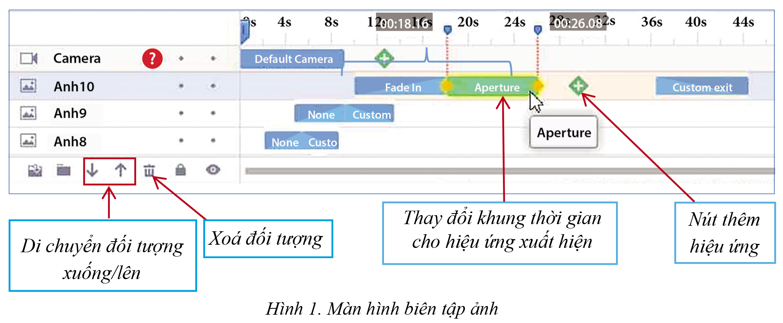

Slide 12


Thay đổi cả khung thời gian của ảnh: Nháy chuột vào vùng giữa hiệu ứng xuất hiện và hiệu ứng biến mất, kéo và thả đến vị trí mong muốn.
Thay đổi thời gian xuất hiện ảnh:
Thay đổi khung thời gian cho hiệu ứng của ảnh: Chọn hiệu ứng của ảnh và kéo thả đến vị trí mong muốn.

Slide 13

Chọn hiệu ứng muốn thay đổi, nháy chuột phải và chọn Replace animation, chọn hiệu ứng thay thế, chọn OK.
Thay đổi hiệu ứng của ảnh:
Thêm hiệu ứng xuất hiện:
Chọn nút , chọn hiệu ứng, chọn OK.
Nháy chuột phải vào hiệu ứng muốn xóa, chọn Delete animation.
Xóa hiệu ứng:

Slide 14

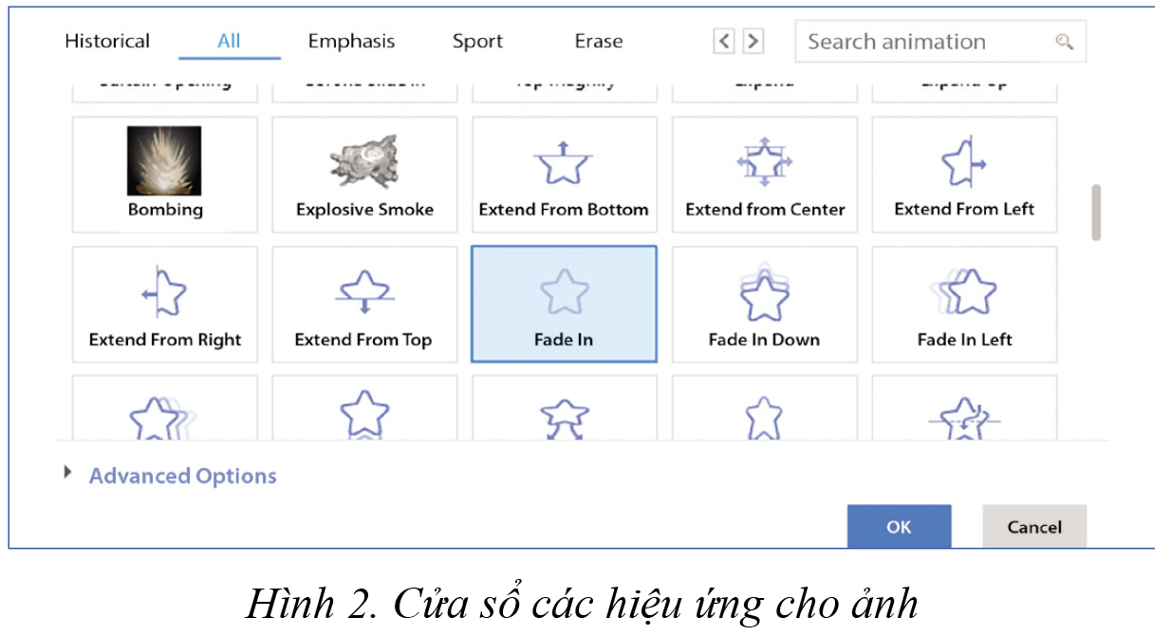

Với mỗi ảnh có thể thêm nhiều hiệu ứng xuất hiện, hiệu ứng được thêm sẽ xuất hiện ở bên phải hiệu ứng trước đó. Nhưng chỉ có một hiệu ứng biến mất với mỗi ảnh.
Lưu ý

Slide 15

03
CHỈNH SỬA ÂM THANH

Slide 16

Đọc thông tin mục 3 trang 114 SGK và trình bày các thao tác chỉnh sửa âm thanh trên Animiz.
GHI NHỚ
Để thực hiện biên tập âm thanh, nháy đúp chuột vào tệp âm thanh, xuất hiện cửa sổ Audio editor.
Khi được đưa vào tệp dự án phim thì âm thanh sẽ ở dạng tệp audio.
Âm thanh trong video thường là nhạc nền hoặc lời thuyết minh.

Slide 17
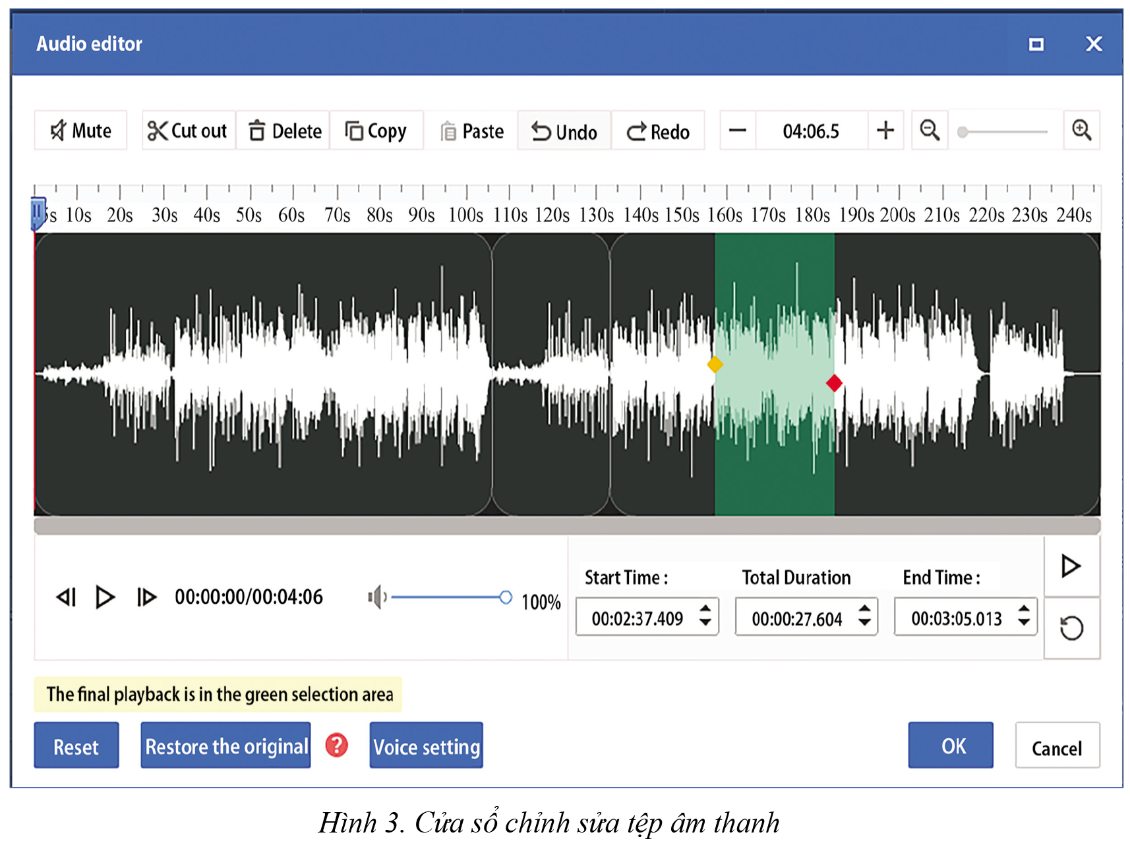

Chia tệp âm thanh thành nhiều đoạn: nháy chuột tại vị trí muốn cắt, chọn Split.
Cắt bỏ một phần tệp âm thanh: chọn đoạn muốn xóa, chọn Delete hoặc nháy chuột tại vị trí bắt đầu xóa, kéo thả chuột đến vị trí cuối cần xóa, chọn Delete, chọn OK.
Khôi phục âm thanh: chọn Undo.
Ghép các đoạn âm thanh: kéo thả các đoạn sao cho chúng xếp liền với nhau.
Cửa sổ Audio editor

Slide 18

04
THÊM HIỆU ỨNG CHUYỂN CẢNH

Slide 19



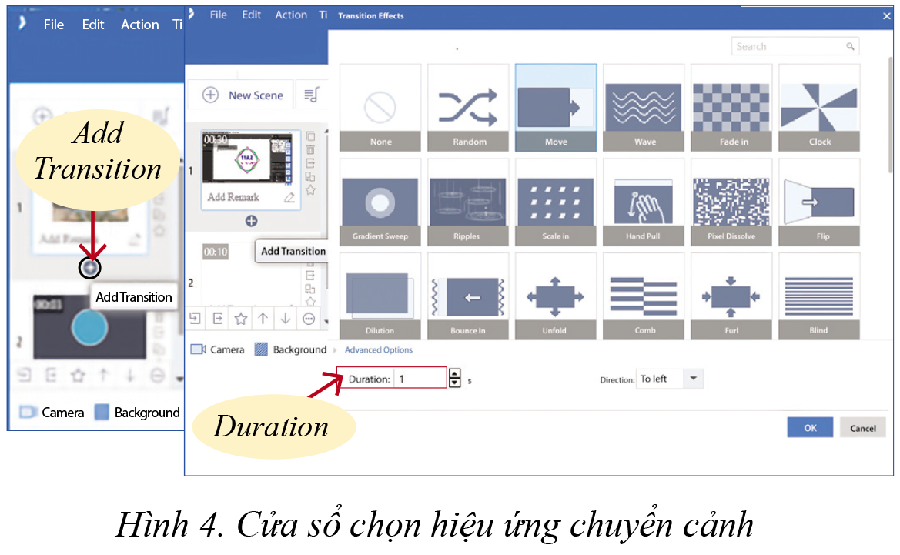
Tìm hiểu các thao tác thêm hiệu ứng chuyển cảnh trên Animiz.
Tại vùng thiết đặt cảnh, chọn nút Add Transition giữa hai cảnh.
Cửa sổ hiệu ứng Transition Effects xuất hiện, chọn một hiệu ứng chuyển cảnh và khoảng thời gian ở ô Duration, chọn OK.

Slide 20

05
THÊM PHỤ ĐỀ

Slide 21
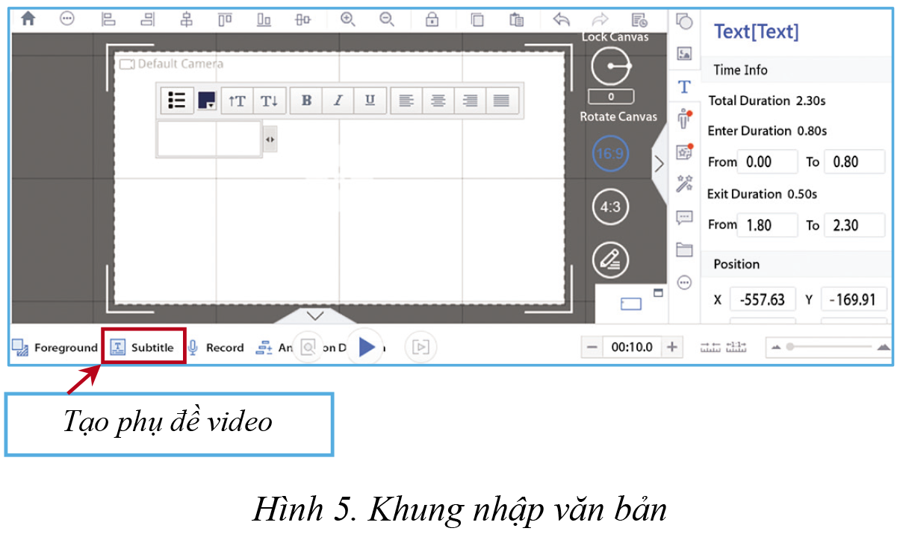
Tìm hiểu các thao tác thêm phụ đề trên Animiz.
Đưa văn bản vào video:
Chọn Text trên thanh đối tượng, chọn Add Text, nháy chuột vào vị trí muốn chèn văn bản → xuất hiện khung soạn thảo văn bản.
Nhập nội dung, chọn định dạng.
Chọn khung thời gian xuất hiện, các hiệu ứng cho văn bản ở khung Timeline.

Slide 22
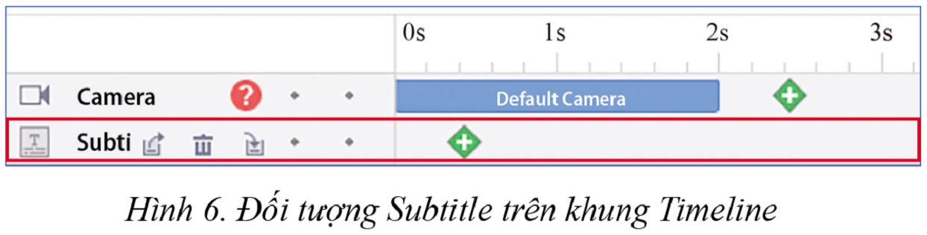
Đưa văn bản vào video.
Chọn khung thời gian phù hợp.
Tạo tiêu đề video:
Tạo phụ đề video:
Chọn nút Subtitle ở khung Timeline, đối tượng Subtitle xuất hiện trên một dòng Timeline, chọn để thêm phụ đề.

Slide 23
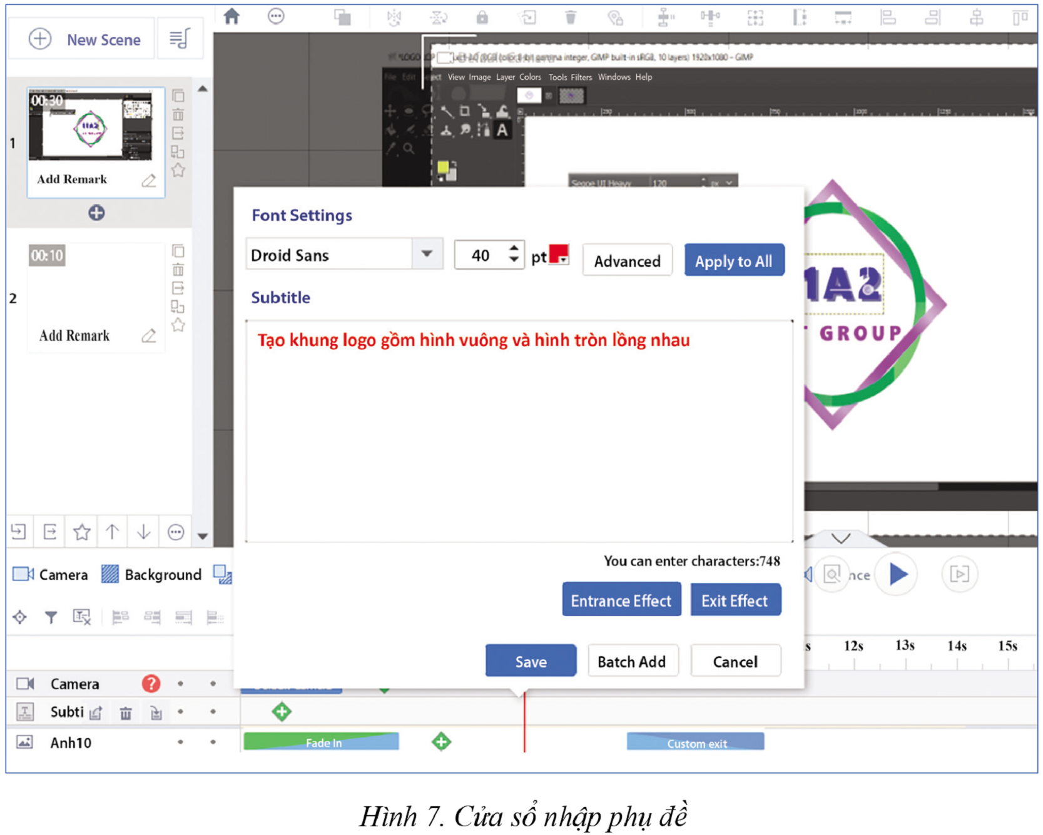
Xuất hiện cửa sổ, nhập phụ đề, chọn phông chữ, cỡ chữ và màu chữ.
Chọn Entrance Effect và chọn hiệu ứng xuất hiện, chọn Exit Effect và chọn hiệu ứng biến mất cho phụ đề, sau đó chọn Save.

Slide 24
Lưu ý: Có thể tạo phụ đề bằng cách nhập văn bản như với tiêu đề video. Sau đó, chọn khung thời gian xuất hiện của phụ đề cùng với khung thời gian của hình ảnh.

Slide 25
06
THỰC HÀNH CHỈNH SỬA VIDEO

Slide 26

NHIỆM VỤ
Hãy chỉnh sửa đoạn video giới thiệu cách tạo logo ở Bài 4:
Điều chỉnh khung thời gian để mỗi ảnh xuất hiện trong khoảng 20s, thời gian của bài nhạc khớp với thời gian xuất hiện của các ảnh (bài nhạc kết thúc khi ảnh cuối cùng xuất hiện xong).
Tạo hiệu ứng cho các ảnh.
Tạo phụ đề cho các ảnh giới thiệu bước thực hiện trong bức ảnh.
Yêu cầu:

Slide 27
BÀI TẬP TRẮC NGHIỆM
Câu 1. Để thêm hiệu ứng chuyển cảnh, tại vùng thiết đặt cảnh ta chọn nút
A. Text
B. Add Transition
B. Add Transition
C. Subtitle
D. Entrance Effect

Slide 28
Câu 2. Hình ảnh bên mô tả thao tác chỉnh sửa video nào trên Animiz?
A. Chỉnh sửa hình ảnh
B. Chỉnh sửa âm thanh
B. Chỉnh sửa âm thanh
C. Thêm hiệu ứng chuyển cảnh
D. Thêm phụ đề

Slide 29
Câu 3. Khung cửa sổ bên thực hiện thao tác gì?
A. Chỉnh sửa hình ảnh
B. Chỉnh sửa âm thanh
C. Thêm hiệu ứng chuyển cảnh
D. Thêm phụ đề
D. Thêm phụ đề

Slide 30
Câu 4. Để thay đổi hiệu ứng của ảnh chọn
A. Entrance Effect
B. Delete animation
C. Replace animation
C. Replace animation
D. Add Transition

Slide 31
Câu 5. Chọn câu sai trong các câu sau đây:
A. Giữa hai cảnh có thể tạo được nhiều hiệu ứng chuyển cảnh
A. Giữa hai cảnh có thể tạo được nhiều hiệu ứng chuyển cảnh
B. Với mỗi ảnh có thể thêm nhiều hiệu ứng xuất hiện
C. Chỉ có một hiệu ứng biến mất với mỗi ảnh
D. Có thể tạo phụ đề bằng cách nhập văn bản như với tiêu đề video.

Slide 32

LUYỆN TẬP
Trong các câu sau, những câu nào đúng?
Có thể tạo hiệu ứng xuất hiện cho âm thanh.
Không thể thay đổi được thứ tự xuất hiện của các ảnh trong một cảnh video.
Vị trí của các phụ đề mặc định ở phía dưới của ảnh và không thể thay đổi.
Tiêu đề của video cũng có hiệu ứng xuất hiện giống như các hình ảnh.

Slide 33

VẬN DỤNG
Em hãy bổ sung thêm một cảnh giới thiệu về GIMP vào dự án video trong bài thực hành. Tạo hiệu ứng chuyển cảnh cho các cảnh trong video.

Slide 34
HƯỚNG DẪN VỀ NHÀ
1
Ôn tập kiến thức đã học trong bài
2
Hoàn thành bài tập phần Vận dụng
Chuẩn bị bài sau - Bài 6: Làm phim hoạt hình trên Animiz
3

Slide 35
CẢM ƠN CÁC EM ĐÃ
THAM DỰ TIẾT HỌC HÔM NAY!

